Slide 1
3. 酸碱平衡
Acid Base Equilibrium
Your company slogan

Slide 2

Contents
1. 强电解质溶液
2. 弱电解质的解离平衡
3. 酸碱质子/电子理论
4. 溶液PH计算

Slide 3
Chapter 3， Section 1
1. 强电解质溶液
Strong Electrolyte Solution

Slide 4
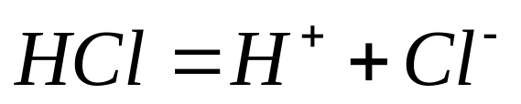
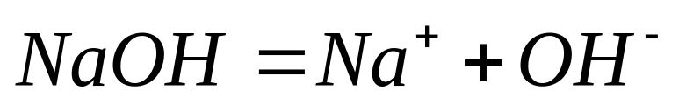
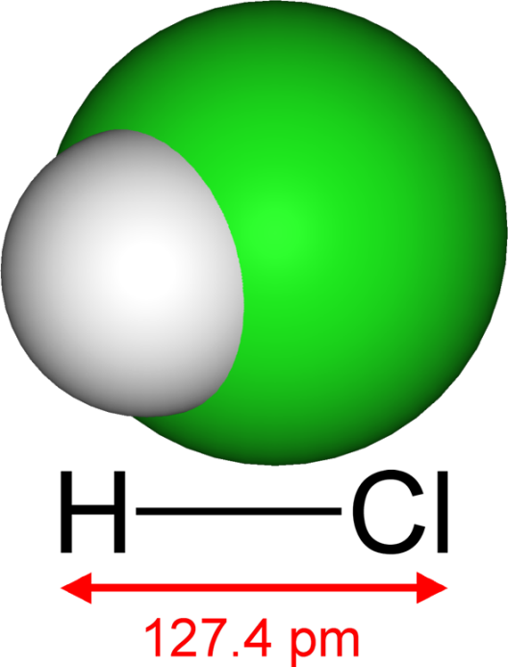
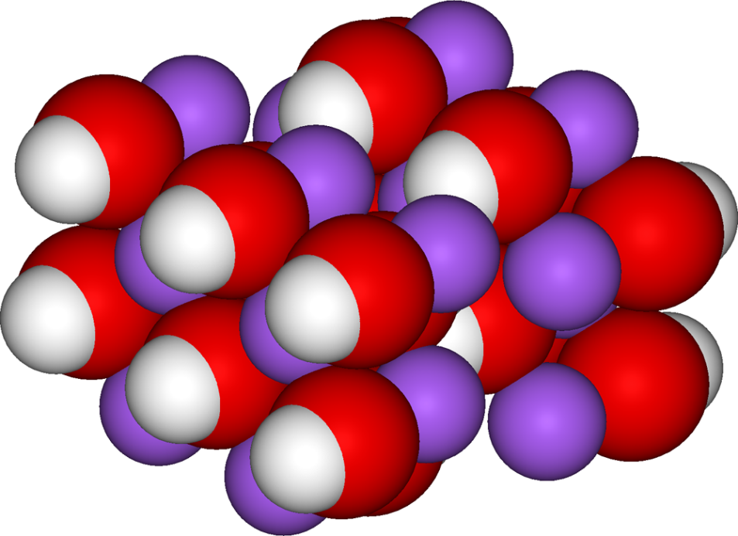
强电解质溶液
在水中能完全电离或在熔融状态下能导电的电解质
strong acids | HCl, HBr, HI, HNO₃, HClO₃, HClO₄, and H₂SO₄
strong bases | NaOH, KOH, LiOH, Ba(OH)₂, and Ca(OH)₂
salts | NaCl, KBr, MgCl₂, and many, many more

Slide 5
德拜-休克尔离子互吸理论
此理论的要点是:
离子间的相互作用力主要是库仑力。而强电解质溶液与理想溶液的偏差是由库仑力引起的。
提出离子氛模型以简化理论分析。将离子间存在着的库仑力归结为各中心离子与它周围的离子氛的静电引力。
借助于静电学理论和统计力学方法并引入适当假设，推导出德拜-休克尔极限公式。

Slide 6
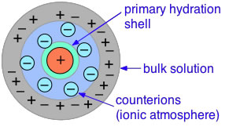
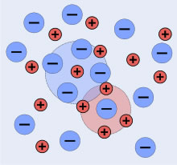
离子氛（ion atmosphere）
在一个离子(中心离子)周围，异号离子应占优势，其分布有如弥散的，很快淡化的云雾。
由于离子氛的存在，溶液中离子相互牵制，使得溶液的依数性比完全电离的理论计算值小。

Slide 7
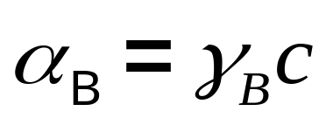
离子活度
在电解质溶液中，离子相互作用使得离子通常不能完全发挥其作用。离子实际发挥作用的浓度称为有效浓度，或称为活度（activity），显然活度的数值通常比其对应的浓度数值要小些
α_{B}为B离子的活度
γ_{B}通常小于1，
在溶液无限稀时离子间相互作用趋于零，
此时活度系数趋于1，
活度等于溶液的实际浓度
γ_{B}为B离子的活度系数
c为B离子的浓度

Slide 8
Chapter 3， Section 2
2. 弱电解质的解离平衡
Weak Electrolyte

Slide 9
弱电解质
弱电解质指的是能部分电离成为离子的化合物。
通常包含四类物质：
弱酸：如醋酸、硅酸
弱碱：如一水合氨、氢氧化铜。
极少数盐：如醋酸铅、氯化亚汞、氯化汞
水

Slide 10
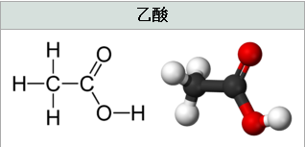


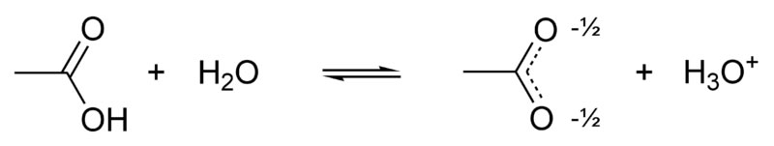
部分电离

Slide 11
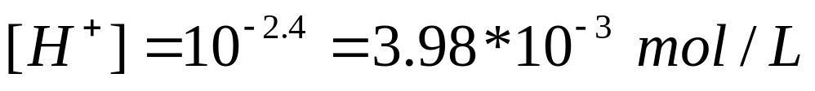
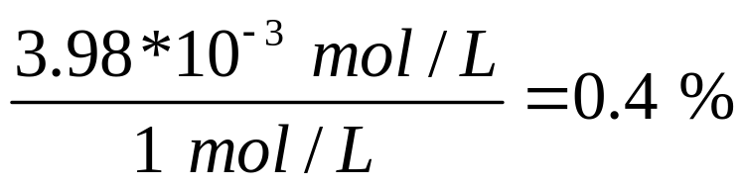
浓度为1 mol/L的醋酸溶液（家用醋的浓度）的pH为2.4,就是说百分之几的醋酸分子是解离的。

Slide 12
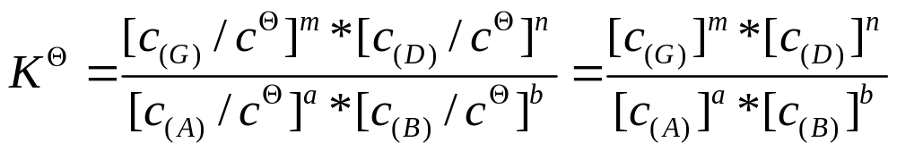
标准平衡常数
1、对水溶液中可逆反应：
aA(aq)+bB(aq) mG(aq)+nD(aq)
其标准平衡常数为：
其中：
c^{θ} 标准浓度，取值为1 mol/L；
c _{(A)}等 各物质的平衡浓度，也可用[A]等表示；
c _{(A)}/c^{θ}等 相对浓度，量纲为1；
K^{θ} 标准平衡常数，量纲（单位）为1.

Slide 13
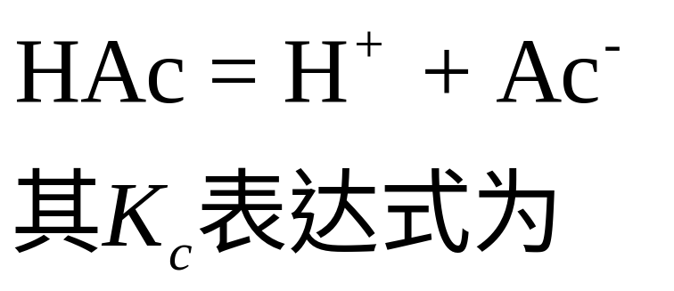
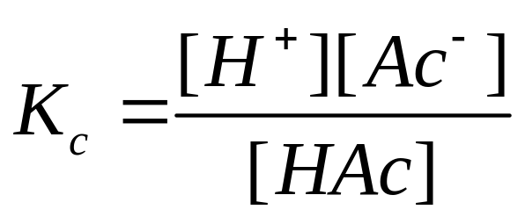
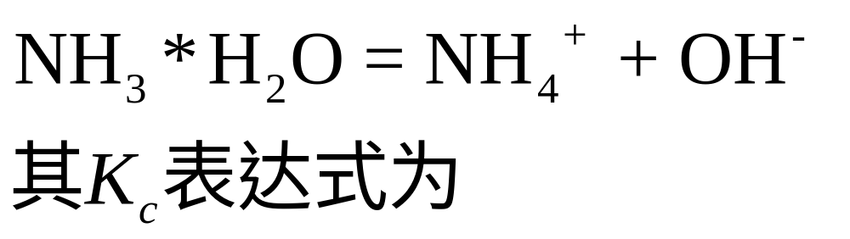
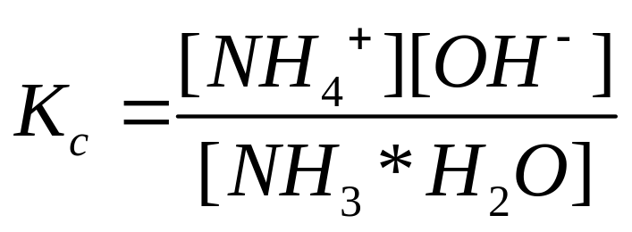
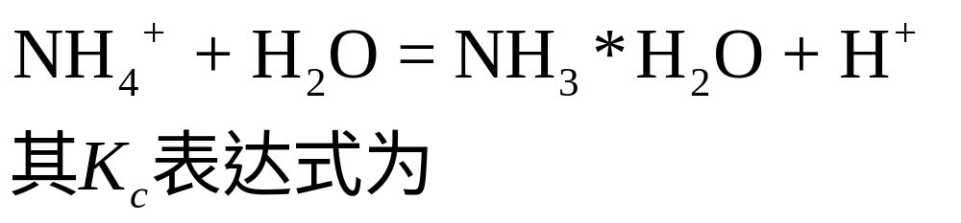
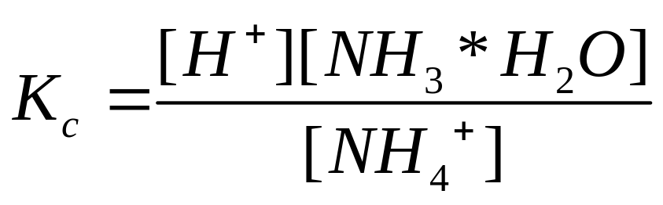

Slide 14
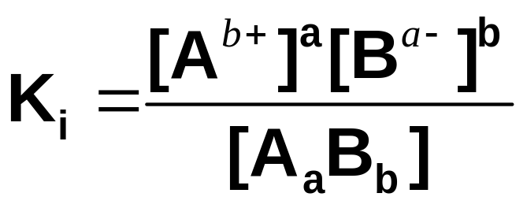
解离常数(K_{i})
弱电解质在一定条件下电离达到平衡时，溶液中电离所生成的各种离子浓度以其在化学方程式中的计量为幂的乘积，跟溶液中未电离分子的浓度以其在化学方程式中的计量为幂的乘积的比值
如：弱电解质 A_{a}B_{b}：
A_{a}B_{b} aA^{b+} + bA^{a-}
解离常数

Slide 15
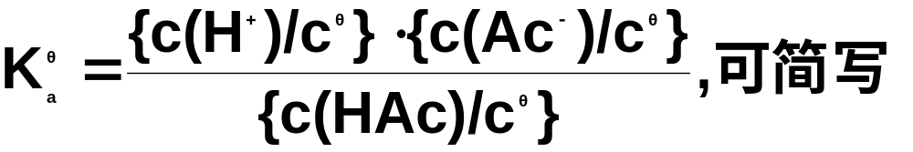
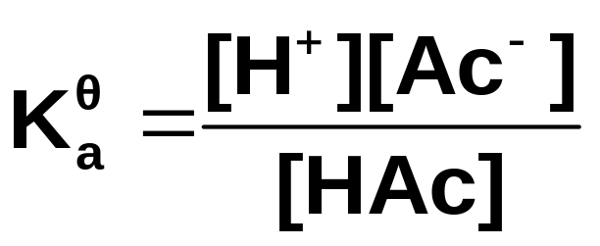
弱酸的解离常数 K_{a}
如：HAc和NH₃·H₂O的解离。
对一元弱酸HAc：
HAc+H₂O Ac－+H₃O⁺
简写为：HAc Ac－+H⁺
则解离常数为：

Slide 16
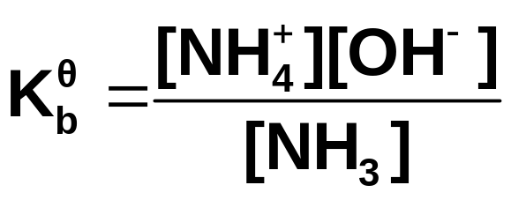
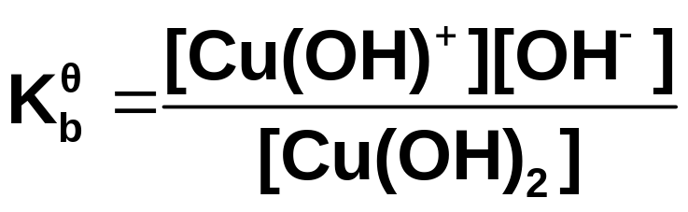
弱酸的解离常数 K_{b}
同理，对一元弱碱 NH₃·H₂O：
NH₃·H₂O NH₄⁺+OH－
Cu(OH)₂ Cu(OH)⁺ + OH－

Slide 17
K_{a} K_{b}的意义
① 解离常数K^{θ}（K^{θ}_{a}或K^{θ}_{b}）是与温度有关，而与浓度变化无关的常数。
② K^{θ}（K^{θ}_{a}或K^{θ}_{b}）值的大小表示弱酸碱的解离程度。其值越大，则解离程度便越大。
③ K^{θ}（K^{θ}_{a}或K^{θ}_{b}）值愈大，则其酸度或碱度越大；相反亦成立。

Slide 18
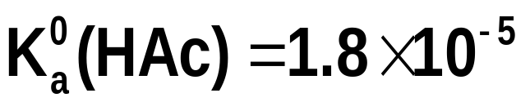
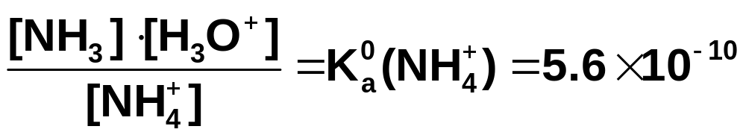
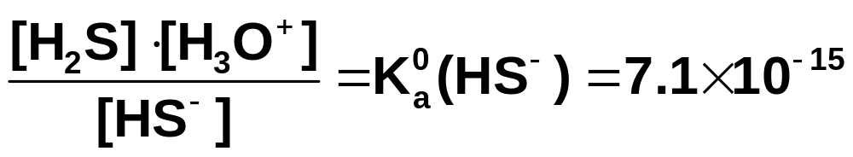
K_{a}与酸度
问题1：分析比较下列数据：
问: HAc、 HS⁻、NH₄⁺谁的酸度大。
结果：酸度：HAc > NH₄⁺> HS⁻

Slide 19
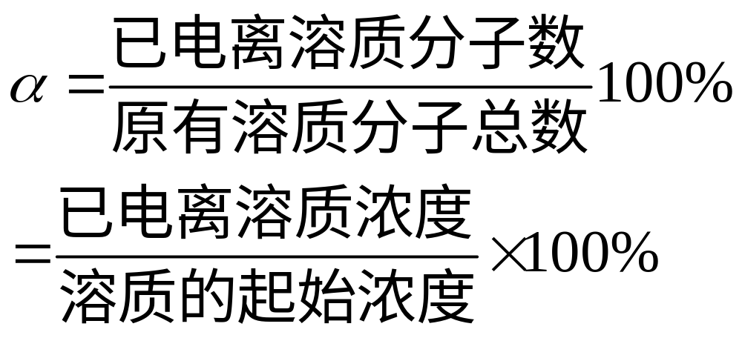
电离度 1
1.定义
解离达到平衡时，已解离的溶质分子数
与原有溶质分子总数之比。
它又称为解离度，用α表示。

Slide 20
电离度 2
2. 意义
α可表示弱酸、弱碱的强弱。在一定温度下，浓度相同时，α越大，则该弱酸、弱碱的酸性/碱性越强。
3. 影响解离度的因素
A、酸碱的本性。（主要因素）
不同酸碱的解离度不同。
B、酸碱的浓度。浓度越小，则α越大。
C、温度越高，则α越大。

Slide 21
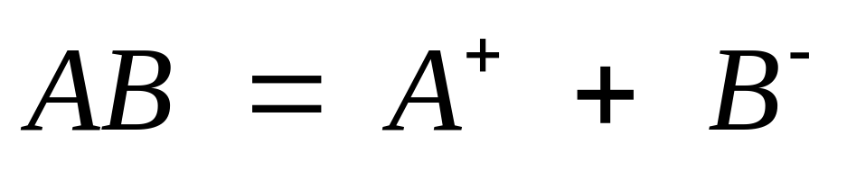
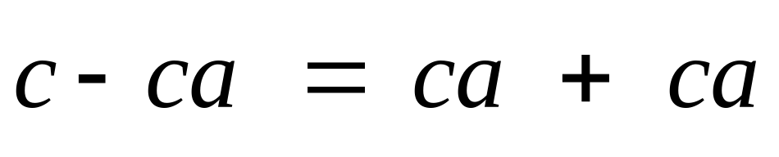
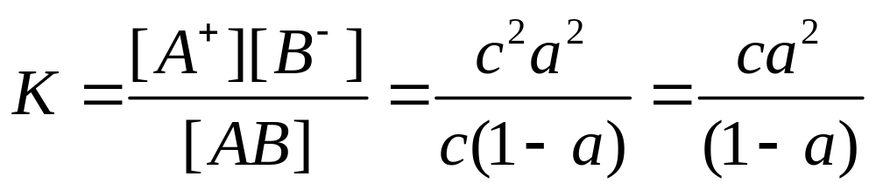
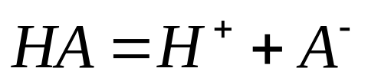
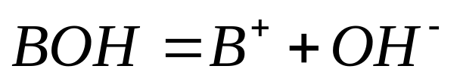
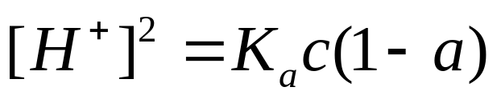
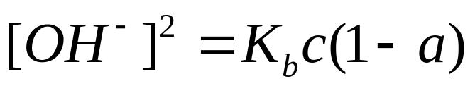
一元弱酸/碱的解离平衡

Slide 22

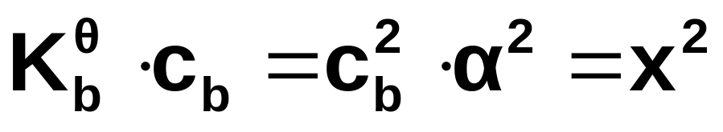
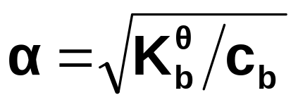
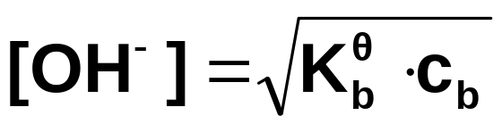
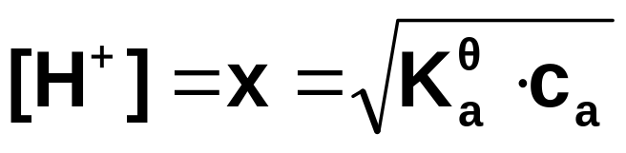


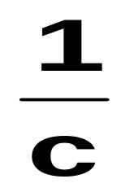


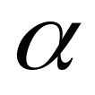
(1)当c/K^{θ}_{b}>500( 或 ≤5% )时 ，可忽略X对c_{b}的影响， c_{b}―c_{b} . ≈ c_{b}
则：
对于酸HA：
——稀释定律
对于碱BOH：
即： ，c↓， ↑

Slide 23
稀释定律的使用条件：
①溶质为一元弱电解质；
② 或[c_{o}/K_{b}^{θ}(或K_{a}^{θ})≥500]，
c_{o} - c_{o}. α ≈ c_{o}
a ≤ 5%
③ 无同离子效应体系（单组分溶质）。
NH₃ .H₂O = NH₄⁺ + OH⁻

Slide 24
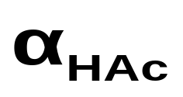
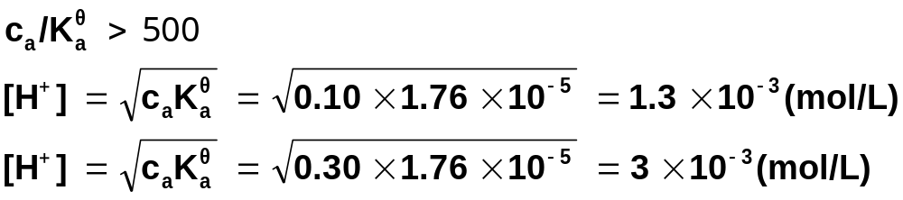
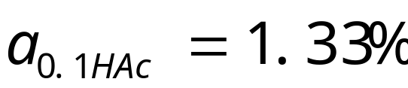
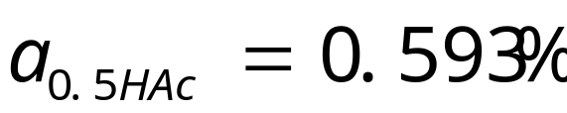
 
问题1：0.1mol•L ⁻¹HAc和0.5mol•L ⁻¹HAc，那
一浓度条件下 大 ？哪一溶液中H₃O⁺
浓度大？

Slide 25
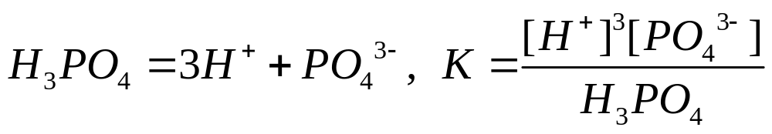

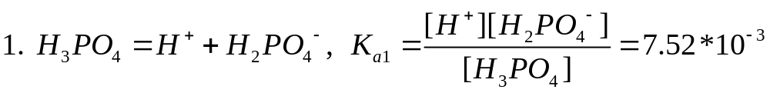
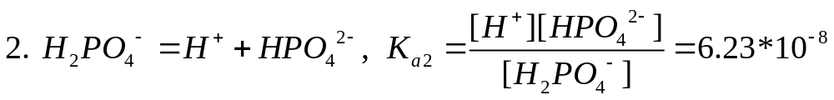
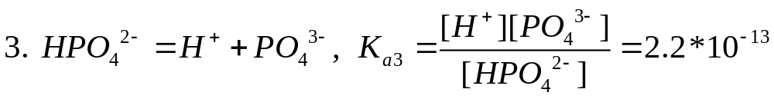
多元弱酸/碱的解离平衡

Slide 26
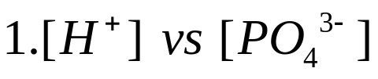
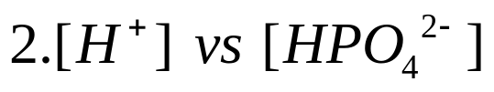

Increasing attraction

Slide 27



>
>

Slide 28
酸碱平衡移动
1、同离子效应 P₂₉
定义：指在弱电解质（弱酸或弱碱）溶液中加入含相同离子的强电解质，导致弱电解质的解离度（或离解度）降低的现象。
2、盐效应 P₃₀
定义：指在弱电解质（弱酸或弱碱）溶液中加入无相关同离子的强电解质，导致弱电解质的解离度（或离解度）升高的现象。

Slide 29




同离子效应
解离常数（K^{θ}_{a}或K^{θ}_{b}）是与温度有关，
而与浓度变化无关的常数。

Slide 30
往1L 0.10mol/LHAc溶液中加入一些NaAc晶体并使之溶解，会发生的情况是（ ）。
A、HAc的K_{a}值增大；
B、HAc的K_{a}值减小；
C、溶液的pH值增大；
D、溶液的pH值减小。
解：选C。
HAc = Ac⁻ + H⁺

Slide 31


例 ：25℃时，向1 L浓度为0.1mol·L⁻¹HAc溶液中加入0.1mol NaAc，求HAc的离解度。(设溶液总体积不变，K^{θ}_{HAc}=1.76×10⁻⁵)
解：
HAc = H⁺ + Ac⁻
0.100-x x 0.100+x
0.100 + x ≈ 0.100 - x ≈ 0.01
x = 1.76*10⁻⁵ mol·L⁻¹

Slide 32
Chapter 3， Section 3
3. 酸碱理论
Theory of acid and base

Slide 33


酸碱质子理论(Brønsrted & Lowry)
酸碱定义：
凡能给出H⁺（质子）的分子或离子均是酸
凡能得到H⁺（质子）的分子或离子均是碱。
∴酸— H⁺给予体（Proton donor）;
碱— H⁺接受体（Proton acceptor）。
两性电解质(两性物) ——既能给出质子，又能接受质子的分子或离子，称为“两性电解质”（ampholyte）,简称“两性物”。

Slide 34
酸碱举例
酸 分子 HCl, H₂SO₄, H₃PO₄, H₂O, NH₃…
离子 NH₄⁺, HSO₄⁻, H₂PO₄⁻, HPO₄²⁻…
碱 分子 H₂O, NH₃…
离子 OH⁻, HSO₄⁻, H₂PO₄⁻, HPO₄²⁻…
两性物 分子 H₂O, NH₃…
离子 OH⁻, HSO₄⁻, H₂PO₄⁻, HPO₄²⁻…
NH₃ + H⁺ = NH₄⁺ NH₃ (l) = NH₂⁻(l) + H⁺ (l)
中性物 分子 CO, N₂…
离子 Ca²⁺, K⁺…
无法接受/给出质子！

Slide 35



酸碱共轭关系
酸强度↑，其共轭碱（conjugate base）强度↓。
在水溶液中，共轭酸碱对的强度还可以定量表示。

Slide 36
Acid Proton Conjugate Base
HCl H⁺ + Cl⁻
H₂SO₄ H ⁺ + HSO₄–
H₂O H ⁺ + OH⁻
HSO₄⁻ H ⁺ + SO₄²⁻
NH₄⁺ H⁺ + NH₃
[Fe(H₂O)₆]³⁺ H⁺ + [Fe(OH)(H ₂O)₅]²⁺
Base Proton Conjugate Acid
H₂O + H⁺ H₃O⁺
NH₃ + H⁺ NH₄⁺
OH ⁻ + H⁺ H₂O
S²⁻ + H⁺ HS⁻
CO₃²⁻ + H⁺ HCO₃⁻
F⁻ + H⁺ HF
Fe(OH)(H ₂O)₅]²⁺ + H⁺ Fe(H ₂O)₆]³⁺

Slide 37
[Al(H₂O)₄(OH)₂]⁺的共轭碱是
；而其共轭酸是 。
解：[Al(H₂O)₄(OH)₂]⁺的共轭碱是：
[Al(H₂O)₃(OH)₃]
[Al(H₂O)₄(OH)₂]⁺的共轭酸是：
[Al(H₂O)₅(OH)]²⁺
.

Slide 38
（1）、酸碱反应的实质：
质子论认为：任何酸碱反应都是两个共轭酸碱之
间的质子传递反应。
例： H⁺
通式： A₁ + B₂ B₁ + A₂
共轭酸碱对与酸碱反应
共轭B₂、A₂
HCl + NH ₃ Cl⁻ + NH₄⁺
共轭A₁、B₁
酸越强，其共轭碱越弱；碱越强，其共轭酸越弱

Slide 39
HCl + H₂O = H₃O⁺ + Cl⁻
酸₁ 碱₂ 酸₂ 碱₁
H₂O + NH₃ = NH₄⁺ + OH⁻
酸₁ 碱₂ 酸₂ 碱₁
反应方向：由较强的酸和较强的碱作用，向着生成较弱的酸和较弱的碱方向进行。
HCl + NH₃ = NH₄⁺ + Cl⁻
酸₁ 碱₂ 酸₂ 碱₁
强 强 弱 弱

Slide 40



H⁺
Acid
Base
H⁺
酸性：
Base
Acid

Slide 41
拉平效应和区分效应
拉平效应：不同强度的酸(碱)被溶剂调整到同一酸(碱)强度水平的作用。
HCl + H₂O = H₃O⁺ + Cl－
HBr + H₂O = H₃O⁺ + Br－
H₂SO₄ + H₂O = H₃O⁺ + HSO₄－
HNO₃ + H₂O = H₃O⁺ + NO₃－
HClO₄ + H₂O = H₃O⁺ + ClO₄－
溶剂的拉平效应结果：
溶液中能够存在的唯一最强酸是溶剂合质子
能够存在的唯一最强碱是溶剂的阴离子。

Slide 42
区分效应：酸碱强度被溶剂区分开来的作用。
在水中，酸的强度顺序：
HClO₄ ≈ HBr ≈ HCl ≈ H₂SO₄ ≈ HNO₃
在冰醋酸中，酸的强度顺序：
HClO₄＞HBr＞HCl＞H₂SO₄＞HNO₃
区分溶剂 可把酸碱强度区分开来的溶剂。
酸性溶剂可以对酸产生区分效应，而对碱产生拉平效应;
碱性溶剂则可对碱产生区分效应，而对酸产生拉平效应。

Slide 43
酸碱质子理论的优点
比起阿累尼乌斯的解离理论来，它扩大了酸和碱的范围 。
将酸碱反应归纳为质子转移过程，加深了人们对酸碱反应的认识。
质子理论能像电离理论一样，可应用平衡常数定量地衡量在某溶剂中酸或碱的强度，得到广泛应用。
酸碱质子理论的局限性
对有质子转移的反应都可以说明，不能说明无质子转移的反应。
例如：CaO + CO₂→ CaCO₃
CaO + SO₃ → CaSO₄

Slide 44




酸碱电子理论简介
酸（路易斯酸） 能接受电子对的物质。电子对接受体。
碱（路易斯碱） 指给出电子对的物质。电子对给予体。
酸碱反应本质：碱的未共用电子对通过配位键填充到酸的空轨道中，生成配合物。

Slide 45

优点
立论于电子，更具有普遍性，更能体现物质的本性。
局限性
对酸碱的认识过于笼统，因而不易掌握酸碱的特性；
不能对酸碱的强弱定量

Slide 46
Chapter 3， Section 4
4.水的解离平衡和溶液的pH
Dissociation equilibrium of water and pH of solution

Slide 47



水的解离平衡
水的离子积常数
任何水溶液中，均存在着水的离解平衡。
在纯水和一切稀水溶液中, K^{θ}_{W}只是温度的函数（在稀水溶液中[H₂O]仍可看成常数 ）。

Slide 48
溶液酸碱性表示法
以溶液中[H⁺]与[OH⁻]的相对大小定义酸碱性：
[H⁺]＞[OH⁻]或 [H⁺]＞1.00×10⁻⁷（25℃） | 酸性；[H⁺]越大，酸性越强
[H⁺]＝[OH⁻]或[H⁺]=1.00×10⁻⁷ （25℃） | 中性
[H⁺]＜[OH⁻]或 [H⁺]＜1.00×10⁻⁷ （25℃） | 碱性；[OH⁻]越大，碱性越强

Slide 49
pH + pOH = 14 (298 K); K_{w} = 10⁻¹⁴ (298 K)
人体各种体液的pH值
体液 | pH值
血 浆 成人胃液 唾 液 | 7.36~7.44 0.9~1.5 6.35~6.85
酸中毒(acidosis)： pH值<7.36
碱中毒(alkalosis): pH值>7.44

Slide 50

PH值
pH 英文全名hydrogen ion concentration，氢离子浓度指数
定义式

Slide 51

将PH=4.0的HCl溶液和PH=10.5的NaOH溶液，等体积混合并充分反应后，该混合液的PH值为多少？

Slide 52

一元弱酸、弱碱溶液pH值的计算
已知弱酸HA的起始浓度为C mol·L^{－1}，解离常数为K_{a}，求其中[H⁺]。
解：设溶液中[H⁺]为y mol·L^{－1}.
HA H⁺ + A－
起始浓度 C 0 0
平衡浓度 C－y y y
则由K_{a}的定义式得：

Slide 53




当c / K^{θ}_{a} > 500 时，C－y ≈ C
则有：
当C / K^{θ}a < 500 时，则由：
y² + K^{θ}_{a} · y －K^{θ}_{a} · c = 0

Slide 54


同理可得一元弱碱溶液的[OH－]计算公式：
① 当c_{b}/K^{θ}_{b}<500
② 当c_{b}/K^{θ}_{b}>500
② 当c_{b}/K^{θ}_{b}>500
注意：在计算H⁺或OH⁻浓度时，必须先计算c_{a}/K_{a}或c_{b}/K_{b}的比值，再按对应公式计算

Slide 55
计算0.10 mol·L⁻¹ HAc溶液的pH值。K_{a}^{θ}=1.76×10⁻⁵
解： K_{a}^{θ}c=1.76×10⁻⁶≥20K_{w}^{θ}，
c／K_{a}^{θ}=0.10／(1.74×10⁻⁵)＞500，故：
pH = 2.88

Slide 56


二元弱酸 pH值的计算 ？
H₂A = 2H⁺ + A²⁻
起始浓度 C 0 0
反应消耗 y
平衡浓度 C-y 2y y

Slide 57
多元弱电解质的解离平衡
(1) 分级解离 解离常数亦分级，如：
对多元弱酸H₂CO₃，分级解离：
H₂CO₃+H₂O HCO₃－+H₃O⁺ (一级离解)
HCO₃－+H₂O CO₃^{2－}+H₃O⁺ (二级离解)
通常可简写为：
H₂CO₃ HCO₃－+H⁺ (一级离解)
+ HCO₃－ CO₃^{2－}+H⁺ (二级离解)
H₂CO₃ 2H⁺ + CO₃²⁻

Slide 58



当达到解离平衡时，
结果：
K^{θ}_{a1}>>K^{θ}_{a2}，则解离程度H₂CO₃>>HCO₃⁻。

Slide 59
2 讨论:
①H₂CO₃饱和溶液中,c(H₂CO₃)=0.04mol·L⁻¹;
②(单纯H₂CO₃溶液中)
H⁺主要来自一级解离,可用稀释定律处理;
[H⁺] ≈ [K_{a1}*C(H₂CO₃)]^{1/2}
CO₃²⁻主要来自二级解离
[CO₃²⁻]≈K^{θ}_{a2}
适用于二元弱酸体系H₂A的H⁺和A²⁻的计算
常见的如H₂S和H₂CO₃

Slide 60
例2：计算25°C时0.04mol·L⁻¹ H₂CO₃水溶液的pH值及CO₃^{2－}的浓度。
已知：K^{θ}_{a1}=4.3×10^{－7} K^{θ}_{a2}=5.6×10^{－11}
解：因为K^{θ}_{a1}/K^{θ}_{a2} ≥ 10⁴，且
c_{a}/K^{θ}_{a1} = 0.04/(4.3×10^{－7}) > 500，则
所以 pH=3.88

Slide 61


而CO₃^{2－}是二级离解的产物，设其浓度为y mol/L
则由： HCO₃－ CO ₃^{2－} + H⁺
平衡浓度：1.31×10^{－4}－y y 1.31×10^{－4}+y
因K^{θ}_{a2} 很小，所以
所以代入K^{θ}_{a2}表达式，得
即：[CO₃^{2－}]= K_{a2}

Slide 62

微观行为：AB(s) A⁺ + B－
A⁺ + H₂O A OH + H⁺
碱 酸
或B－ + H₂O HB + OH－
酸 碱
或A⁺ + B－＋ H₂O AOH + HB
1、一元强碱(酸)弱酸(碱)盐与水反应实质.
盐溶液中的解离平衡
(1)、实质：盐中组份离子与H₂O反应，生成弱
酸或弱碱使溶液呈一定酸碱性。

Slide 63




反应平衡常数的导出及其应用
A、常数导出：
强碱弱酸盐：NaAc
Ac－ + H₂O HAc + OH－
平衡时有：
①
在25°C时：

Slide 64


②
溶液的pH值的计算：
根据:
当解离度(水解度)h≤5%或C/K≥500，溶液
中OH－浓度的近似计算公式为：

Slide 65



求盐溶液pH值
例：求0.1mol•L ^{－1}NaAc水溶液的pH
（K_{w} = 10⁻¹⁴， K_{a} = 1.8*10⁻⁵）
解：根据
代入数据： pOH=5.13； pH=8.77

Slide 66
⑴、强酸弱碱盐NH₄Cl
实质:
溶液pH <7
⑵、强碱弱酸盐NaAc
实质: Ac－ + H₂O HAc + OH－
溶液pH ＞7
⑶、弱酸弱碱盐NH₄Ac
实质: NH₄⁺+ Ac－+ H₂O = NH₃ .H₂O + HAc
溶液酸碱性取决于K_{a}、K_{b}大小
K^{θ}_{a} > K^{θ}_{b} 酸性 pH<7
K^{θ}_{a} = K^{θ}_{b} 中性 pH=7
K^{θ}_{a} < K^{θ}_{b} 碱性 pH>7
⑷、强酸强碱盐在水中不水解
2、类型
NH ₄⁺ +H₂O NH₃ .H₂O +H ⁺

Slide 67

⑸、其它一些盐类的水解
①、多价金属离子水解：
Sn²⁺+H₂O+Cl⁻ Sn(OH)Cl +H⁺
Fe³⁺+H₂O Fe(OH)²⁺+H⁺
②、多元弱酸强碱盐水解
③、完全水解
CO₃²⁻ +H₂O HCO₃⁻ + OH⁻
HCO₃⁻ +H₂O H₂CO₃ + OH⁻
Al ³⁺ + 3HCO₃⁻ Al(OH)₃ + CO₂
2Al ³⁺ + 3CO₃²⁻ +3H₂O 2Al(OH)₃ +3CO₂

Slide 68


结论：求离子浓度，溶液的pH值
(1)强碱弱酸盐NaAc：
(2)强酸弱碱盐NH₄Cl ：

Slide 69



(3)弱酸弱碱盐：NH₄Ac：
(4)多元弱酸强碱盐 Na₂CO₃通常按NaAc类处理 :
P₁₁₀例题7
(5) 酸式盐水解：NaHCO_{3,} Na₂HPO₄

Slide 70



计算0.10 mol·L⁻¹NaH₂PO₄溶液的pH值。
pK_{a1}^{θ}=2.16， pK _{a2}^{θ}=7.21， pK _{a3}^{θ}=12.32。
解：

Slide 71

计算0.10 mol·L⁻¹NH₄CN溶液的pH值。已知氨水的K_{b}^{θ}为1.8×10⁻⁵，HCN的K_{a}^{θ}为6.17×10⁻¹⁰。

Slide 72
在0.10mol/L HAc溶液中加入少量NaAc晶体，使NaAc浓度为0.10mol/L（忽略体积变化），试比较加入NaAc晶体前后溶液的H⁺浓度和HAc的解离度的变化。
已知：HAc的K_{a}=1.76×10^{－5}。

Slide 73


解：①加入NaAc晶体前，由
则：[H⁺]=c.α=0.10×1.3%=1.3×10^{－3}(mol/L)
或由c_{a}/K^{θ}_{a}>500,则

Slide 74

②加入NaAc晶体后，设溶液中H⁺浓度为x mol/L，则
HAc H⁺ + Ac－
平衡浓度 0.1-x x 0.1+x
则由
因HAc为弱电解质，其α很小，而加入NaAc后α变得更小，所以
0.1±x ≈ 0.1

Slide 75


即溶液中的[H⁺]为：
[H⁺]=x=1.76×10⁻⁵ (mol/L)

Slide 76
说明：
① 当弱电解质溶液中加入含有同离子的强电解质时，也带入了不同离子，因此在产生同离子效应同时，也伴随着盐效应。
② 当两种效应同时存在时，同离子效应要相对大得多，因而常忽略盐效应，只考虑同离子效应。

Slide 77



Summary
对于一元弱酸弱碱电离：
对于弱酸弱碱盐水解：
对于同离子效应体系：

Slide 78

Summary
质子理论
酸 指给出质子的物质。
碱 指接受质子的物质。
通过质子得失判定酸碱性强弱。
电子理论
酸（路易斯酸） 能接受电子对的物质。电子对接受体。
碱（路易斯碱） 指给出电子对的物质。电子对给予体。

Slide 79

在稀HAc溶液中加入固态NaAc，在混合溶液中变大的量是（）。
A. 电离度；
B. 电离常数；
C. H⁺离子浓度
D. pH；

Slide 80

298K时浓度为10⁻¹⁰ mol/L的HCl溶液的pH值为()

Slide 81

根据酸碱电子理论，下列物质是路易斯酸（）。
A. H2O；
B. NH3；
C. Fe3+
D. F-；

Slide 82
室温下同浓度的NaH₂PO₄, Na₂HPO₄， Na₃PO₄溶液的水解度最大的是（）。
A. NaH₂PO₄；
B. Na₂HPO₄；
C. Na₃PO₄
D. 一样的大；

Slide 83
已知H₂S的pK_{a1}=6.88, pK_{a2} =14.15, NH₃*H₂O的pK_{b}=4.74，对比S²⁻，HS⁻, NH₃的碱性强弱
S²⁻的pK_{b}=pK_{w}-pK_{a2}=-0.15
HS⁻的pK_{b}=pK_{w}-pK_{a1}=7.12
NH₃*H₂O的pK_{b}=4.74
所以：S²⁻>NH₃>HS⁻

Slide 84
室温下0.1mol/L的H₃PO₄溶液的以下说法错误的是（）。
A. [H⁺] = (0.1*K_{a1})^{1/2}；
B. [H₂PO₄]⁻>[HPO₄]²⁻；
C. [H₃PO₄]< 0.1 mol/L
D. [PO₄]³⁻ = K_{a2}

Slide 85

在敞开容器中继续蒸发已沸腾的糖水溶液，则溶液的（ ）。
A、 沸点不断上升
B、 沸点保持不变
C、 浓度减小
D、 体积增大

